Slide 1
APAKAH PENELITIAN ITU?
Research (Inggris) dan recherche (Prancis)
re (kembali)
to search (mencari)
Studi yang dilakukan seseorang melalui
penyelidikan yg hati-hati dan sempurna terhadap suatu masalah, sehingga diperoleh pemecahan yang tepat terhadap masalah tersebut.
(T. Hillway)
Penelitian adalah suatu proses untuk mencapai (secara sistematis dan didukung oleh data) jawaban terhadap suatu pertanyaan, penyelesaian terhadap permasalahan, atau pemahaman yang dalam terhadap suatu fenomena (Leedy, 1997: 5)

Slide 2
Pengertian yang benar tentang Penelitian dan Karakteristik Proses Penelitian
Penelitian dimulai dengan suatu pertanyaan atau permasalahan.
Penelitian memerlukan pernyataan yang jelas tentang tujuan.
Penelitian mengikuti rancangan prosedur yang spesifik.
Penelitian biasanya membagi permasalahan utama menjadi sub-sub masalah yang lebih dapat dikelola.
Penelitian diarahkan oleh permasalahan, pertanyaan, atau hipotesis penelitian yang spesifik.
Penelitian menerima asumsi kritis tertentu.
Penelitian memerlukan pengumpulan dan interpretasi data dalam upaya untuk mengatasi permasalahan yang mengawali penelitian.
Penelitian adalah, secara alamiahnya, berputar secara siklus; atau lebih tepatnya,

Slide 3
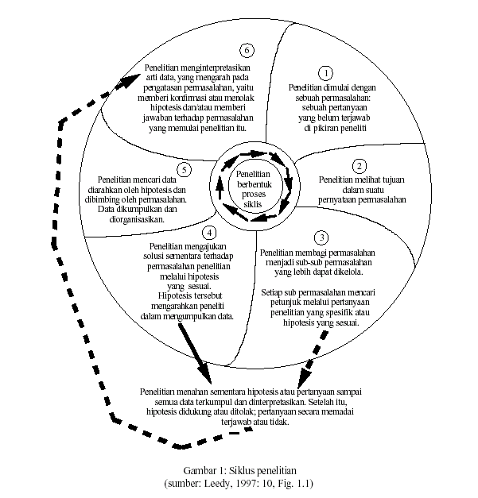
Bagan Penelitian

